Slide 1
Загадковий світ нової української школи
Підготувала консультант КУ «ЦПРПП ВМР»
Непочатенко Т.М.

Slide 2
План роботи
1. Загальна концепція НУШ.
2. Формувальне оцінювання – ресурс для розвитку замість вироку.
3. Компетентний учень через призму компетентного вчителя.
4. Рефлексія.

Slide 3
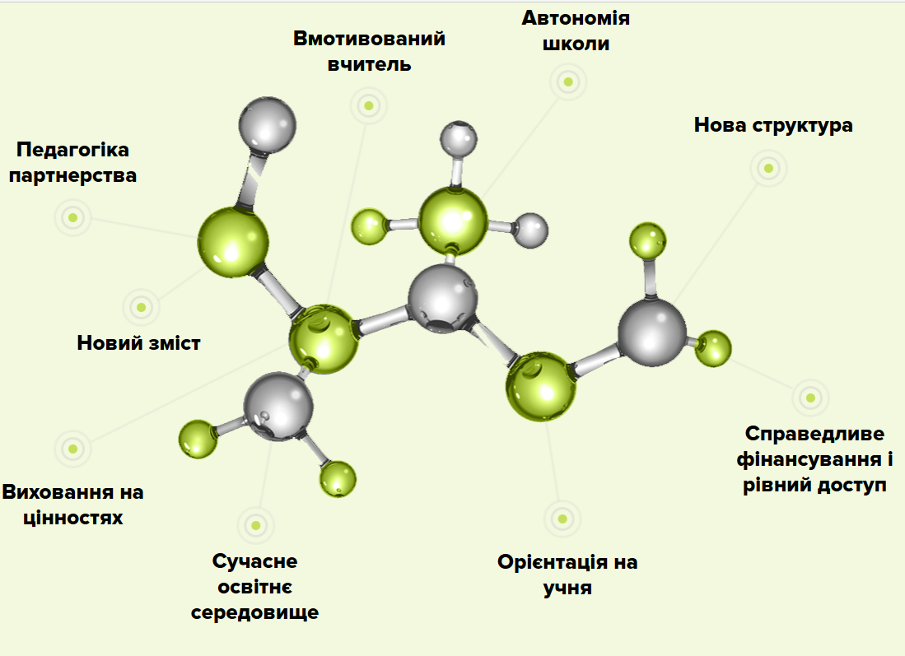
1. Загальна концепція Нової української школи

Slide 4
Формувальне оцінювання
Традиційне (підсумкове) оцінювання
Оцінювання знань предмета.
Оцінювання кінцевого результату.
Оцінювання вчителем.
Отримання звіту про результати навчання учнями, їх ранжування.
Оцінювання результатів діяльності.
Оцінювання самостійності, співробітництва, процесу навчання.
Оцінювання учнями. Самооцінювання.
Отримання більш повної картини навчання кожного учня зокрема, його поступу у досягненні цілей.

Slide 5
Коли кухар готує суп і куштує його, – це формувальне оцінювання. Коли страву пробує клієнт – це підсумкове оцінювання.

Slide 6
2. Формувальне оцінювання – ресурс для розвитку замість вироку
Формувальне оцінювання -
Формувальне оцінювання -
це двосторонній процес взаємодії педагогічного працівника (вчителя) і здобувача освіти (учня).
Допомагає учням зрозуміти свої сильніші й слабші сторони, визначити пріоритети.

Slide 7
Під час запровадження формувального оцінювання педагогічний працівник повинен дотримуватися п’ятьох принципів, а саме:
забезпечувати зворотний зв’язок, надаючи здобувачам освіти коментарі, зауваження, поради щодо їхньої діяльності
змінювати техніки і технології навчання в залежності від зміни результатів навчання здобувачів освіти.
здобувачі освіти беруть активну участь в організації процесу власного навчання.
усвідомлювати, що оцінювання за допомогою оцінки різко знижує мотивацію і самооцінку здобувачів освіти.
усвідомлювати необхідність навчити здобувачів освіти принципам самооцінювання і способам поліпшення власних результатів

Slide 8
П’ять порад для вчителя в організації формувального оцінювання :
Формулюйте навчальну мету – об’єктивну та зрозумілу для учнів
Забезпечуйте участь учнів у процесі оцінювання
Навчайте учнів аналізувати свою діяльність - рефлексувати
Корегуйте спільно з учнями підходи до навчання з огляду на результати оцінювання
Ознайомлюйте учнів із критеріями оцінювання

Slide 9
Техніки формувального оцінювання

Slide 10
А-Б-В Резюме
Кожному учню в класі присвоюється літера алфавіту, і вони повинні вибрати слово,
яке починається з цієї букви,
що пов'язано з темою,
яка вивчається.

Slide 11
Знайди свої помилки
В якості способу використання коментарів і уникнення оцінки, є методика, за якою учні знаходять свої власні помилки. Після виконання учнями тесту з української мови ви можете сказати учню: «П'ять з твоїх відповідей - не правильні, знайди їх». Або після диктанту, вчитель може поставити крапки на полях біля кожного рядка, який потребує уваги.

Slide 12
Класифікація помилок
Коли учні отримують зошити з коментарями вчителя, вони повинні «класифікувати» свої помилки. Наприклад, на уроках з української мови вони повинні визначити, чи були їхні помилки через помилки у родах дієслів, розрядах займенників тощо. Потім учні повинні знайти інших учнів у класі, які зробили подібний набір помилок, і виправити свої роботи разом.

Slide 13
Запитання до кінця теми / Підсумок
Наприкінці уроку іноді більшість вчителів запитують: "Чи є у кого-небудь які-небудь запитання?". Навпаки, вчитель може об'єднати учнів у кооперативні групи і запропонувати, щоб вони придумали принаймні одне запитання по темі. Або вчитель може скористатися обговоренням в групах, щоб підсумувати те, що клас дізнався сьогодні. Це дві ефективні групові активності.

Slide 14
4.
Якщо вчитель має навчити учнів певних компетентностей, то й сам має їх опанувати.

Slide 15
Відповідно до наказу Міністерства розвитку економіки, торгівлі та сільського господарства України від 23 грудня 2020 року №2736 затверджено професійний стандарт за професіями «Вчитель початкових класів закладу загальної середньої освіти», «Вчитель закладу загальної середньої освіти», «Вчитель з початкової освіти (з дипломом молодшого спеціаліста)»

Slide 16
Організація навчання та виховання учнів під час здобуття ними повної загальної середньої освіти шляхом формування у них ключових компетентностей і світогляду на основі загальнолюдських і національних цінностей, а також розвитку інтелектуальних, творчих і фізичних здібностей, необхідних для успішної самореалізації та продовження навчання.
Основна мета професійної діяльності

Slide 17
А. Навчання учнів предметів (інтегрованих курсів)
А1
А2
А3
Мовно-комунікативна компетентність
Предметно-методична компетентність
Інформаційно-цифрова компетентність

Slide 19
Б. Партнерська взаємодія з учасниками освітнього процесу
Б1
Б2
Б3
Психологічна компетентність
Емоційно-етична компетентність
Компетентність педагогічного партнерства

Slide 21
В. Участь в організації безпечного та здорового освітнього середовища
В1
В2
В3
Інклюзивна компетентність
Здоров’язбережувальна компетентність
Проєктувальна компетентність

Slide 23
Г. Управління освітнім процесом
Г1
Г2
Г3
Прогностична компетентність
Організаційна компетентність
Оцінювально-аналітична компетентність

Slide 25
Д. Безперервний професійний розвиток
Д1
Д2
Д3
Інноваційна компетентність
Здатність до навчання впродовж життя
Рефлексивна компетентність

Slide 27
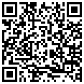

Slide 28
Дякую за увагу!

